Slide 1
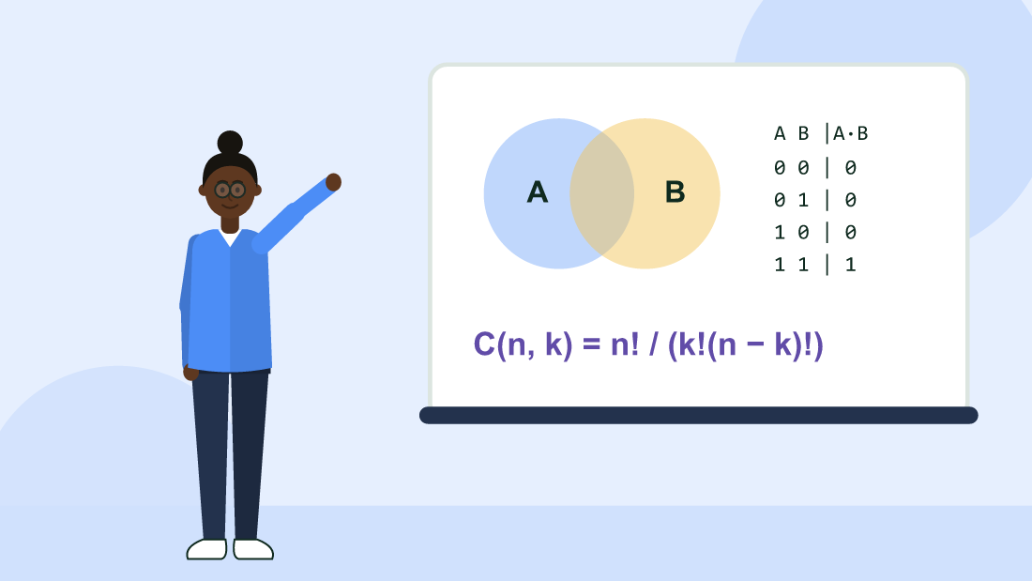
MATHÉMATIQUES
Arithmétique pour l'informatique : division, modulo, PGCD et nombres premiers
2 h · Bases
Olivier Jonathan DIPO WANDO

Slide 2
OBJECTIFS
À la fin de cette séance, tu sauras
Écrire la division euclidienne et calculer un modulo, y compris avec des nombres négatifs
Calculer avec les congruences (arithmétique modulaire)
Calculer un PGCD avec l'algorithme d'Euclide et un PPCM
Décomposer un nombre en facteurs premiers
Reconnaître ces notions dans des usages réels (horloges, clés de contrôle, hachage, chiffrement)
Saint Stack Academy · Arithmétique pour l'informatique : division, modulo, PGCD et nombres premiers
2 / 19

Slide 3
L'IDÉE
L'idée
L'arithmétique, c'est l'étude des nombres entiers. Elle paraît scolaire, mais elle est partout en informatique : le modulo répartit des données entre des serveurs, les clés de contrôle détectent les erreurs de saisie, et les nombres premiers protègent chaque connexion HTTPS.
Les ordinateurs calculent d'ailleurs naturellement en arithmétique modulaire : un entier de 32 bits « fait le tour » après 2³² valeurs, exactement comme une horloge après 12 heures.
Saint Stack Academy · Arithmétique pour l'informatique : division, modulo, PGCD et nombres premiers
3 / 19

Slide 4
LA DIVISION EUCLIDIENNE
La division euclidienne
Pour deux entiers a et b, avec b > 0, il existe un unique couple (q, r) tel que :
a = b × q + r, avec 0 ≤ r < b
q est le quotient, r est le reste.
On note r = a mod b. En C, Java, Python : a % b.
Exemple : 47 = 6 × 7 + 5, donc 47 mod 6 = 5 et le quotient est 7.
Attention aux nombres négatifs : mathématiquement, −7 mod 3 = 2, car −7 = 3 × (−3) + 2. Mais en C et en Java, -7 % 3 vaut −1, alors qu'en Python, -7 % 3 vaut 2. Quand le signe peut être négatif, vérifie le comportement du langage.
Saint Stack Academy · Arithmétique pour l'informatique : division, modulo, PGCD et nombres premiers
4 / 19

Slide 5
DIVISIBILITÉ
Divisibilité
On dit que b divise a, noté b | a, si a mod b = 0.
Critères rapides :
Divisible par | Si...
2 | le dernier chiffre est pair
3 | la somme des chiffres est divisible par 3
5 | le dernier chiffre est 0 ou 5
9 | la somme des chiffres est divisible par 9
10 | le dernier chiffre est 0
Saint Stack Academy · Arithmétique pour l'informatique : division, modulo, PGCD et nombres premiers
5 / 19

Slide 6
LES CONGRUENCES
Les congruences
On dit que a est congru à b modulo n, et on note a ≡ b (mod n), si a et b ont le même reste dans la division par n. Autrement dit, si n divise a − b.
Exemples : 17 ≡ 5 (mod 12), car 17 h correspond à 5 h de l'après-midi ; 10 ≡ 3 (mod 7), car dix jours après un lundi, on est un jeudi, comme trois jours après.
On peut additionner et multiplier des congruences : on réduit les nombres modulo n à chaque étape, ce qui évite de manipuler de grands nombres.
(a + b) mod n = ((a mod n) + (b mod n)) mod n
(a × b) mod n = ((a mod n) × (b mod n)) mod n
Exemple : quel est le dernier chiffre de 7¹⁰⁰ ? On calcule modulo 10 : 7¹ ≡ 7, 7² ≡ 9, 7³ ≡ 3, 7⁴ ≡ 1. Le cycle a une longueur de 4, et 100 = 4 × 25, donc 7¹⁰⁰ = (7⁴)²⁵ ≡ 1. Le dernier chiffre est 1.
Saint Stack Academy · Arithmétique pour l'informatique : division, modulo, PGCD et nombres premiers
6 / 19

Slide 7
LE PGCD ET L'ALGORITHME D'EUCLIDE
Le PGCD et l'algorithme d'Euclide
Le PGCD (plus grand commun diviseur) de a et b est le plus grand entier qui divise les deux.
L'algorithme d'Euclide, vieux de plus de 2 000 ans, repose sur une propriété : PGCD(a, b) = PGCD(b, a mod b). On répète jusqu'à obtenir un reste nul ; le dernier reste non nul est le PGCD.
PGCD(252, 105) :
a | b | a mod b
252 | 105 | 42
105 | 42 | 21
42 | 21 | 0
PGCD(252, 105) = 21.
Deux nombres dont le PGCD vaut 1 sont dits premiers entre eux : 8 et 15, par exemple.
Saint Stack Academy · Arithmétique pour l'informatique : division, modulo, PGCD et nombres premiers
7 / 19

Slide 8
LE PPCM
Le PPCM
Le PPCM (plus petit commun multiple) est le plus petit entier multiple de a et de b. Pour des entiers positifs :
PGCD(a, b) × PPCM(a, b) = a × b
PPCM(252, 105) = 252 × 105 / 21 = 1260.
Usage concret : deux tâches planifiées tournent toutes les 6 minutes et toutes les 15 minutes. Elles tournent en même temps toutes les PPCM(6, 15) = 30 minutes.
Saint Stack Academy · Arithmétique pour l'informatique : division, modulo, PGCD et nombres premiers
8 / 19

Slide 9
LES NOMBRES PREMIERS
Les nombres premiers
Un nombre premier est un entier supérieur ou égal à 2 qui n'a que deux diviseurs : 1 et lui-même. Les premiers sont 2, 3, 5, 7, 11, 13, 17, 19, 23, 29...
Théorème fondamental de l'arithmétique : tout entier supérieur ou égal à 2 se décompose de façon unique en produit de facteurs premiers.
360 = 2 × 180 = 2 × 2 × 90 = 2 × 2 × 2 × 45 = 2³ × 3² × 5
La décomposition donne un autre moyen de calculer le PGCD : on garde les facteurs communs, avec le plus petit exposant.
Pour tester si n est premier, il suffit de chercher un diviseur jusqu'à √n. Pour les lister tous jusqu'à une limite, on utilise le crible d'Ératosthène : on écrit les nombres, puis on barre les multiples de 2, de 3, de 5, etc. ; ceux qui restent sont premiers.
Saint Stack Academy · Arithmétique pour l'informatique : division, modulo, PGCD et nombres premiers
9 / 19

Slide 10
LES APPLICATIONS EN INFORMATIQUE
Les applications en informatique
Hachage et répartition : pour répartir des utilisateurs entre 4 serveurs, on calcule id % 4. Les tables de hachage utilisent le même principe.
Clés de contrôle : le numéro IBAN est vérifié par un calcul modulo 97 ; les codes-barres EAN-13 utilisent une somme pondérée modulo 10. Une faute de frappe est ainsi détectée immédiatement.
Cryptographie : le chiffrement RSA utilise deux grands nombres premiers p et q, et calcule modulo n = p × q. Multiplier p et q est instantané ; retrouver p et q à partir de n, pour un n de plus de 600 chiffres, est hors de portée des ordinateurs actuels.
Nombres aléatoires : rand() % 100 donne un nombre entre 0 et 99.
Saint Stack Academy · Arithmétique pour l'informatique : division, modulo, PGCD et nombres premiers
10 / 19

Slide 11
DÉMONSTRATION
Démonstration
print(47 // 6, 47 % 6) # 7 5
print(-7 % 3) # 2 en Python (-1 en C et en Java)
def pgcd(a, b):
while b != 0:
a, b = b, a % b
return a
print(pgcd(252, 105)) # 21
print(252 * 105 // pgcd(252, 105)) # 1260 : le PPCM
print(pow(7, 100, 10)) # 1 : 7^100 mod 10, calculé efficacement
def crible(n):
premier = [True] * (n + 1)
premier[0] = premier[1] = False
for i in range(2, int(n ** 0.5) + 1):
if premier[i]:
for multiple in range(i * i, n + 1, i):
premier[multiple] = False
return [i for i in range(n + 1) if premier[i]]
print(crible(50))
Saint Stack Academy · Arithmétique pour l'informatique : division, modulo, PGCD et nombres premiers
11 / 19

Slide 12
EXERCICE GUIDÉ
Exercice guidé
Écris la division euclidienne de 2026 par 7. Quel jour de la semaine sera-t-on 2026 jours après un mercredi ?
Calcule PGCD(1071, 462) avec l'algorithme d'Euclide, puis le PPCM.
Décompose 1000 et 2026 en facteurs premiers.
Saint Stack Academy · Arithmétique pour l'informatique : division, modulo, PGCD et nombres premiers
12 / 19

Slide 13
EXERCICE AUTONOME
Exercice autonome
Quel est le dernier chiffre de 3²⁰²⁶ ?
Un bus passe toutes les 12 minutes, un autre toutes les 18 minutes. Ils partent ensemble à 7 h. À quelle heure repartent-ils ensemble pour la première fois ?
Liste les nombres premiers inférieurs à 60 avec le crible d'Ératosthène.
13 utilisateurs, numérotés de 1 à 13, sont répartis sur 4 serveurs avec id % 4. Combien d'utilisateurs reçoit chaque serveur ?
Saint Stack Academy · Arithmétique pour l'informatique : division, modulo, PGCD et nombres premiers
13 / 19

Slide 14
POUR ALLER PLUS LOIN
Pour aller plus loin
K. H. Rosen, « Discrete Mathematics and Its Applications », chapitre 4 « Number Theory and Cryptography ».
Le site Project Euler (projecteuler.net) propose des centaines de problèmes d'arithmétique à résoudre en programmant.
Cours suivant : « Dénombrement et combinatoire ».
Saint Stack Academy · Arithmétique pour l'informatique : division, modulo, PGCD et nombres premiers
14 / 19

Slide 15
QUIZ · QUESTION 1 SUR 5
À toi de répondre
Que vaut 47 mod 6 ?
A
7
B
5
C
1
D
6
Saint Stack Academy · Arithmétique pour l'informatique : division, modulo, PGCD et nombres premiers
15 / 19

Slide 16
QUIZ · QUESTION 2 SUR 5
À toi de répondre
Il est 22 h. Quelle heure sera-t-il dans 30 heures ?
A
52 h
B
4 h
C
6 h
D
8 h
Saint Stack Academy · Arithmétique pour l'informatique : division, modulo, PGCD et nombres premiers
16 / 19

Slide 17
QUIZ · QUESTION 3 SUR 5
À toi de répondre
Que vaut PGCD(84, 36) ?
A
6
B
12
C
36
D
252
Saint Stack Academy · Arithmétique pour l'informatique : division, modulo, PGCD et nombres premiers
17 / 19

Slide 18
QUIZ · QUESTION 4 SUR 5
À toi de répondre
Quel lien existe-t-il entre PGCD et PPCM de deux entiers positifs a et b ?
A
PGCD + PPCM = a + b
B
PGCD × PPCM = a × b
C
PPCM = 2 × PGCD
D
Aucun
Saint Stack Academy · Arithmétique pour l'informatique : division, modulo, PGCD et nombres premiers
18 / 19

Slide 19
QUIZ · QUESTION 5 SUR 5
À toi de répondre
Pourquoi le chiffrement RSA repose-t-il sur les nombres premiers ?
A
Ils sont faciles à mémoriser
B
Multiplier deux grands nombres premiers est facile, mais retrouver ces facteurs à partir du produit est extrêmement long
C
Il n'y en a qu'un nombre fini
D
Ils sont tous pairs
Saint Stack Academy · Arithmétique pour l'informatique : division, modulo, PGCD et nombres premiers
19 / 19

